Slide 1
Počítačová grafika

Slide 2
Počítačová grafika
Zpracování obrazových informací s využitím výpočetní techniky

Slide 3
rozdělení
2D
3D
Rastrová
Vektorová

Slide 4
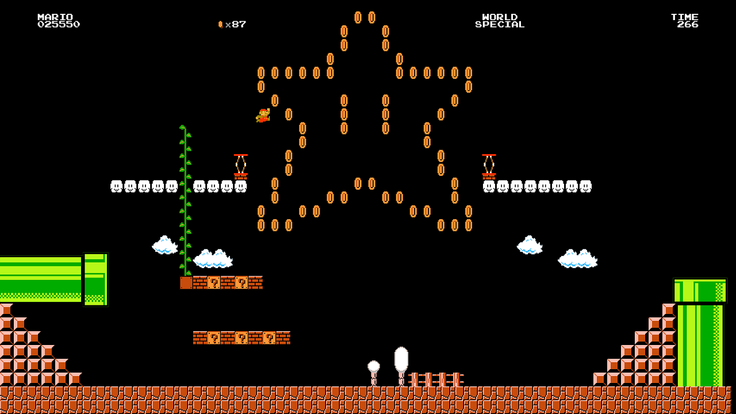
2D grafika
Používá osy: x, y

Slide 5
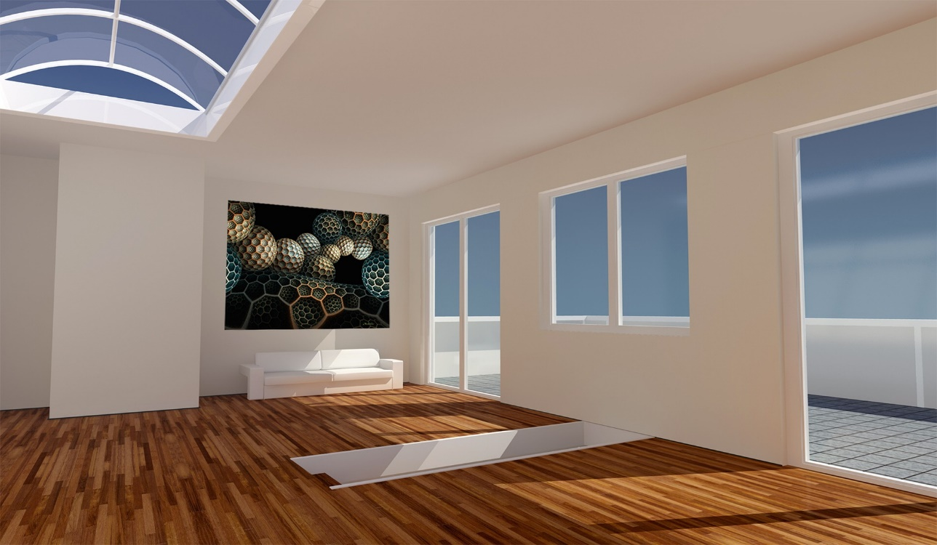
3D grafika
Používá osy: x, y, z

Slide 6
Rastrová grafika
Rastrová/bitmapová grafika
Základem obrázku je 1 pixel/bod
Rastr je mřížka, kde jsou uloženy pixely
Každý pixel má barvu a souřadnici

Slide 7
Rastrová grafika
Nevýhoda – změnou velikosti klesá kvalita
Výhoda – snadné pořízení obrázku

Slide 8


Slide 9
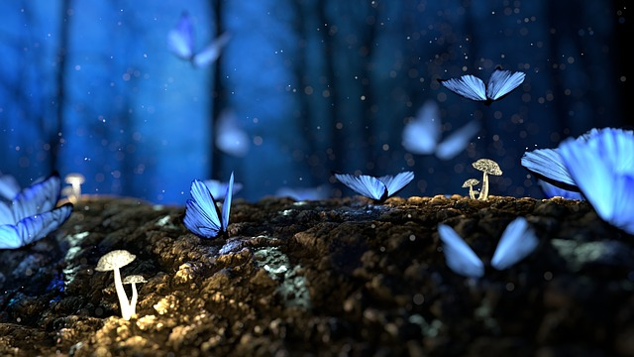

Slide 11
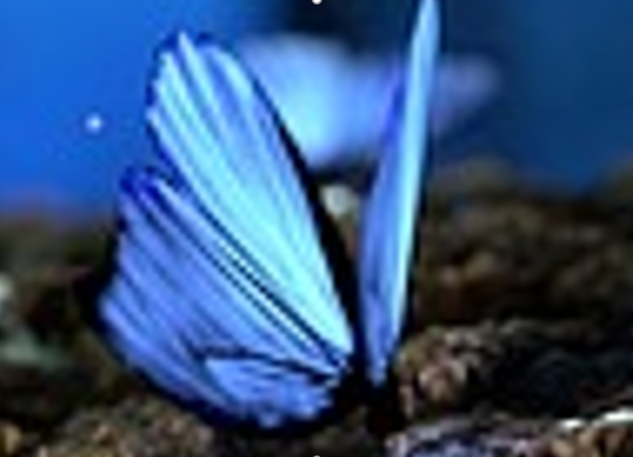

Slide 12


Slide 13
Rastrové editory
GIMP (free)
Adobe Photoshop (placený)
MS Paint (Malování ve Windows)
Zoner Photo Studio (placený)

Slide 14
Rastrové formáty
PNG
JPG
GIF
BMP

Slide 15
Vektorová grafika
Obrázek je složen z grafických prvků (bod, úsečka, křivka, mnohoúhelník)
každý grafický prvek může mít:
  velikost
  tloušťku a barvu obrysové čáry
  barevnou výplň
  barevný přechod
  průhlednost

Slide 16
Vektorová grafika

Slide 17
Výhody vektorové grafiky
S každým grafickým prvkem lze pracovat samostatně
Libovolně měníme velikosti objektů bez ztráty kvality
Velikost souboru je obvykle mnohem menší
(v porovnání s rastrovým obrázkem)

Slide 18
neVýhody vektorové grafiky
Oproti rastrové grafice – složitější pořízení obrázku
Při použití mnoha objektů a efektů je náročnější na výkon PC

Slide 19
Vektorová grafika – změna velikosti
Při změně velikosti je zachována kvalita
Každý objekt je zapsán pomocí vzorce, který se jen přepočítá

Slide 20
Vektorové editory
Inkscape
Corel Draw
Adobe Illustrator

Slide 21
Vektorové formáty
PDF
CDR
SVG
AI

Slide 22
úkol
V programu Malování vytvoř plátno o velikosti cca 60x60 px
Do plátna napiš písmeno A tak, aby zaplnilo co největší plochu plátna
Soubor ulož jako obrázek s příponou PNG

Slide 23
úkol
Vytvoř nový dokument MS Word
Na jednu stránku dokumentu vlož obrázek písmene A, který jsme vytvořili v Malování a roztáhni jej přes celou stránku
Na novou stránku napiš písmeno A přes celou stránku

Slide 24
otázky
Zjisti, zda lze v rastrové i vektorové grafice použít barevné modely RGB a CMYK.
Zjisti typické použití rastrových formátů PNG, JPG, GIF.
Zjisti, který rastrový formát podporuje průhlednost a který podporuje animace.
Zjisti, co jsou vrstvy a který typ počítačové grafiky je podporuje.

